Slide 1
RWKV-PEFT以及显著超越LoRA的DiSHA
康嘉乐

Slide 2
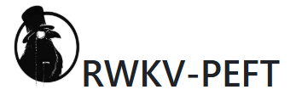
(目标与特点)
最初RWKV-PEFT是为了便于零代码基础的社区用户进行微调，随着仓库的不断更新，RWKV-PEFT致力于让所有个人设备都能进行微调训练，不断梳理代码以便研究者迁移改造
完美适配RWKV-LM训练的官方模型，对齐预训练初始化以保证复现官方预训练效果
支持peft方法(LoRA,PiSSA,Quant)
独特的微调方法(State tuning, Infctx)
易迁移(RWKV-ASR）
支持许多不同显卡(NVIDIA，AMD，Intel, 摩尔线程, 沐曦，天数）
未来会增加更多新的微调方法

Slide 3
State tuning
推理：
RWK
V
RWK
V
RWK
V
你
是
谁
？
我
是
‘RWKV’
seq
token
state
RWKV推理只需要一个当前token和state，所有的token以及所有的信息都会被压缩为一个state
设想一下我们让RWKV读完一整本红楼梦我们最后也会得到一个state，每个用RWKV的人使用这个state都可以对他进行关于红楼梦内容的提问并且相当准确（这就相当于预制prompt）
而通常我们训练推理时初始state=0，那很自然的就想到我们是否也能训练一个state让模型完成某项任务？这就是state tuning的诞生
训练：
你
是
谁
？
我
是
RWKV Model
state
是
谁
？
我
是
‘RWKV’

Slide 4


Infinite Context Training (Infctx) 无限上下文长度训练
$$4k$$
例如在24G 4090gpu上进行RWKV-7B的LoRA微调(4K上下文长度)，占用显存20G
$$12k$$
而12K上下文长度显然会OOM
得益于RNN特有的优势，可以对12K序列长度进行切分，每次模型只进行4K计算，以时间换空间从而实现无损的无限长度上下文训练
state
state

Slide 5
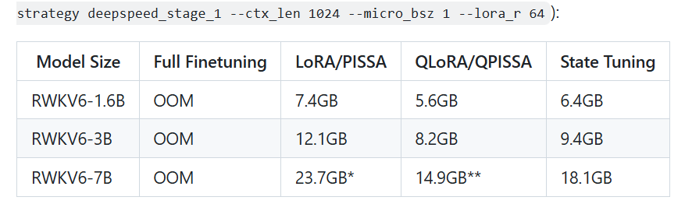
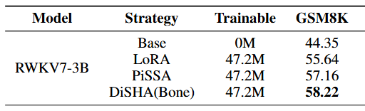
RWKV-PEFT的训练开销和效果
RWKV训练所需资源很小，基本可在个人设备上进行，许多社区用户都在12G显存笔记本上进行微调
使用RWKV7-3B在MetaMathQA数据集上进行微调并在GSM8K上进行测试最高可提升14个点

Slide 6
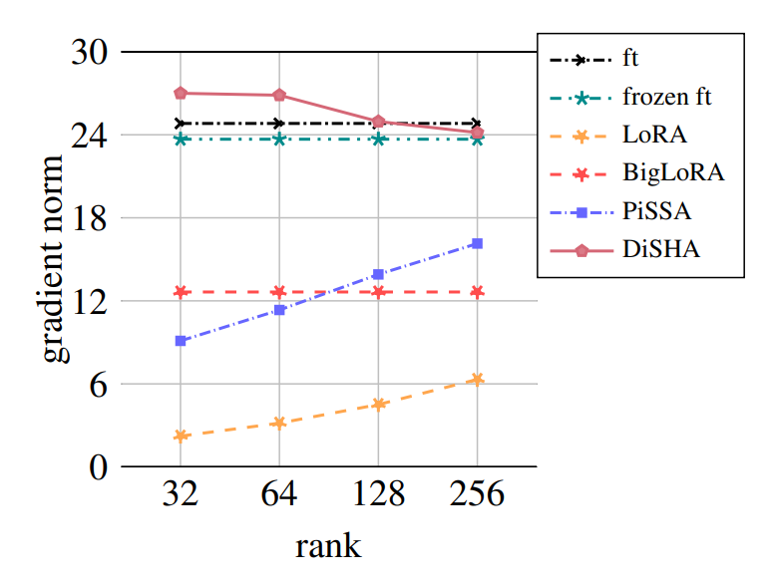

DiSHA: Dimension-Sharding Adaptation of Large Language Models with Fast Convergence and Fast Computation
具有快速收敛和快速计算的大语言模型的维度分片适配器
动机：LoRA训练的收敛速度缓慢，LoRA变体(DoRA,PiSSA,LoRA-GA,LoRA-pro)虽然解决了收敛缓慢的问题，但也带来许多复杂的初始化操作，为了探究模型训练收敛快慢的具体原因，于是我们对模型训练的初始梯度范数进行了大量的实验，并推测出存在更简单的更新机制使得初始化为0的低秩矩阵也能具有较大的梯度，从而实现模型训练的快速收敛

Slide 7
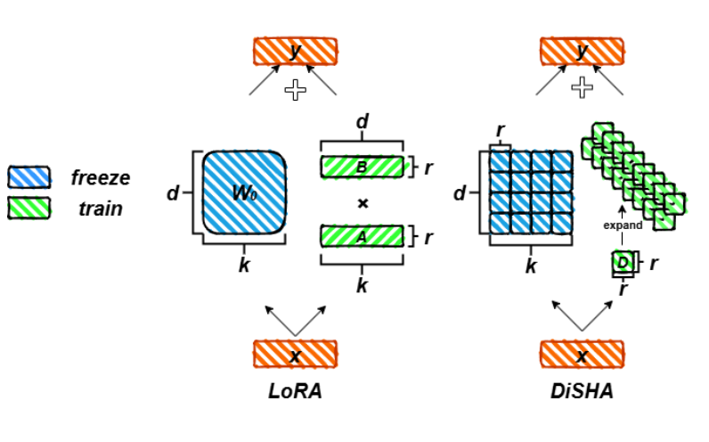


DiSHA: Dimension-Sharding Adaptation
DiSHA采用对权重矩阵W维度进行划分的方法，使得不同分区的小矩阵共享同一个矩阵进行更新，在计算时只需要按照W维度，拼接多个D即可完成更新

Slide 8
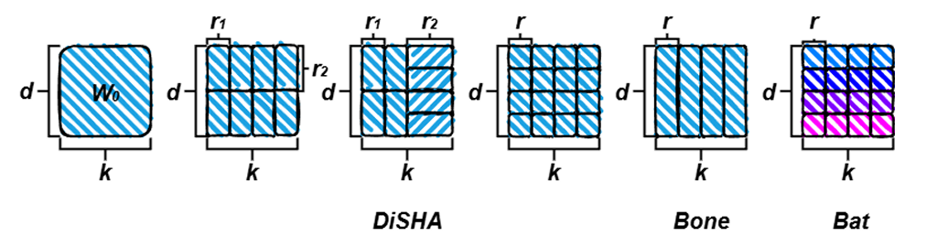
DiSHA设计空间
根据不同的维度划分方式，我们可以设置不同的训练矩阵维度，以满足不同结构的需求

Slide 9
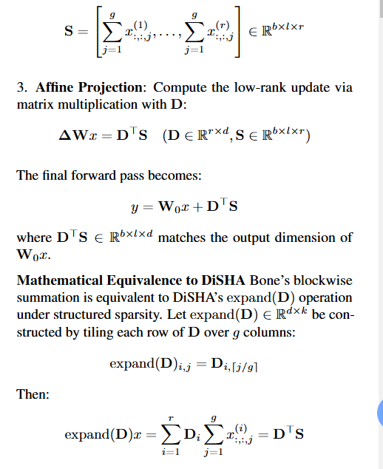
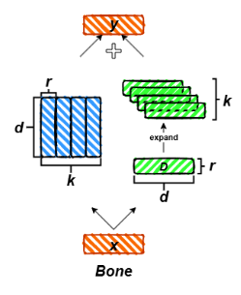
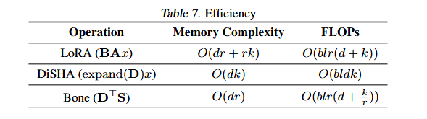
Bone: Block Affine Efficient Computation
为了结构的易用性，我们将D的维度设计为长方形矩阵（与LoRA中的B一样），同时提出了Bone算法，通过对输入x的k维度上进行合并计算，不仅节省了中间值的显存占用，而且提高了计算效率

Slide 10
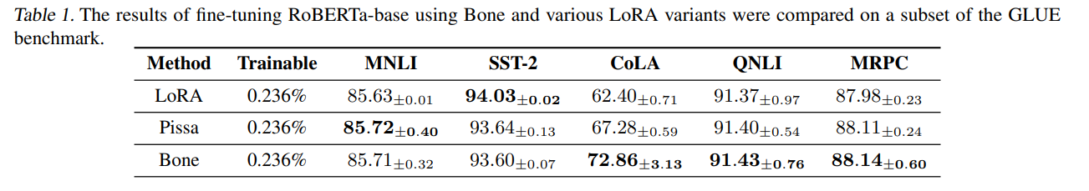
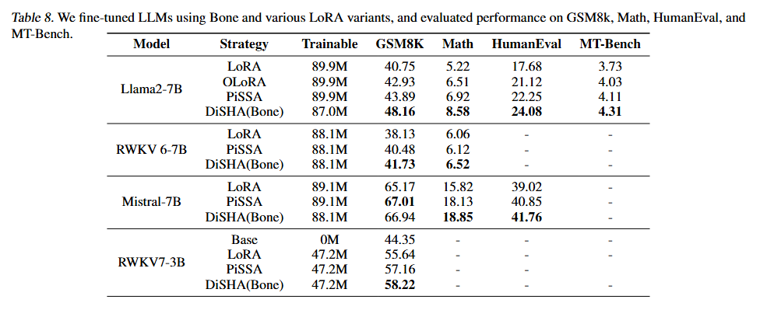
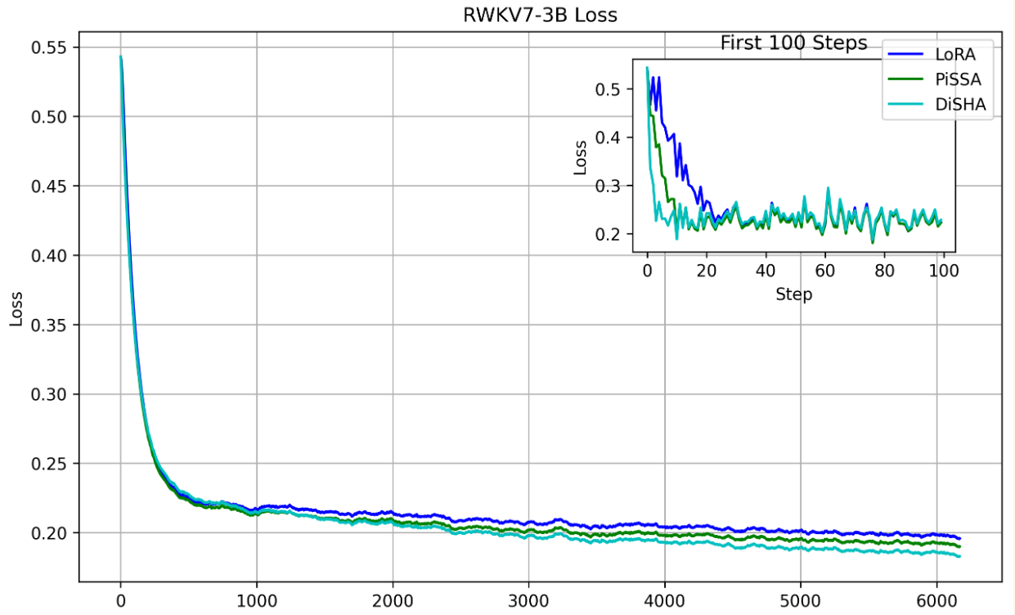
实验结果
Natural Language Understanding (NLU)
Natural Language Generation (NLG)

Slide 11
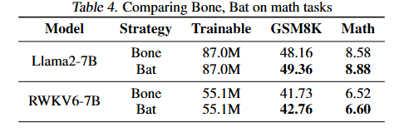
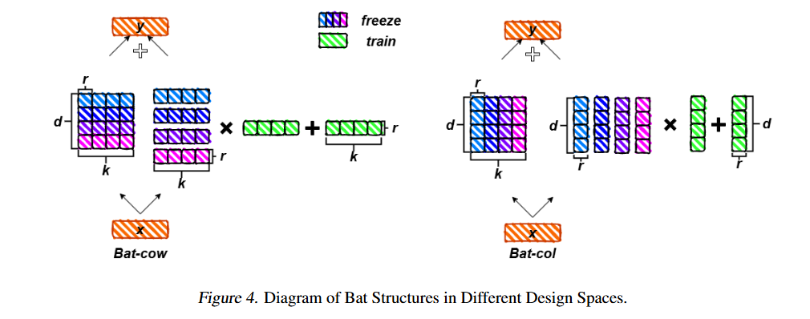
Bat: Block Affine Transformation
常规的DiSHA对原权重矩阵分区后，不同碎片矩阵的更新线性相关，于是我们利用原权重碎片通过线性变换使得不同碎片矩阵间的更新成非线性相关，增强了模型的表现能力

Slide 12
Thanks

